Slide 1
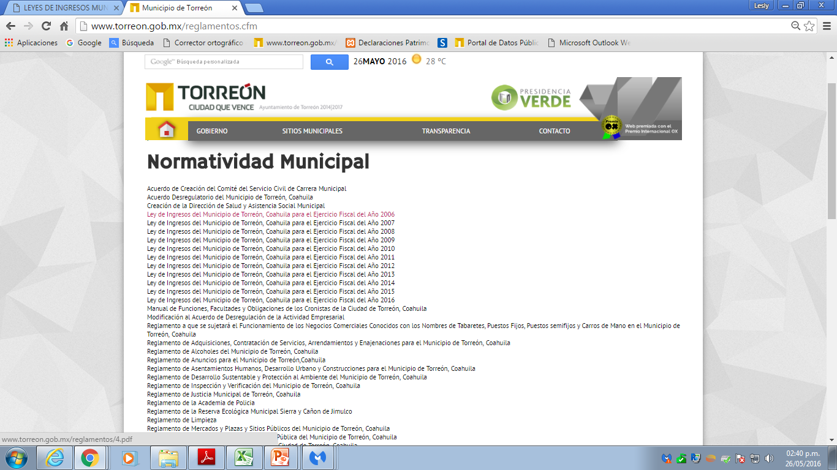
Índice de Información Presupuestal Municipal 2016.
4.- Ley de Ingresos disponible en la pagina de internet del Gobierno Municipal www.torreon.gob.mx

